Slide 1
Cимфоническая музыка
Симфония №103
Й. Гайдна.
Симфония №40 В. -А. Моцарта

Slide 2
Cимфоническая музыка
Симфония – ведущий жанр оркестровой музыки, сложное, богато развитое многочастное произведение. По своему значению в искусстве она занимает такое же место, как роман в литературе.
Великими симфонистами были Й. Гайдн, которого называют отцом симфонии, и его последователи В.-А. Моцарт и Л. Бетховен.
Почти все симфонии, созданные этими композиторами, имеют одинаковое строение: 4 части, которые воплощают в себе разные стороны жизни человека. 1 часть –быстрая и наиболее драматичная.

Slide 3
2 ч. медленная, задумчивая, посвящена мирным картинам природы, лирическим переживаниям, скорбная или трагическая по настроению.
3 ч. - менуэт-это игра, веселье, картинки народной жизни.
4 ч. – быстрый финал, близкий народной песенно-танцевальной, жанрово-бытовой музыке. Он как итог всех частей отличается победным, торжественным, праздничным характером.

Slide 4
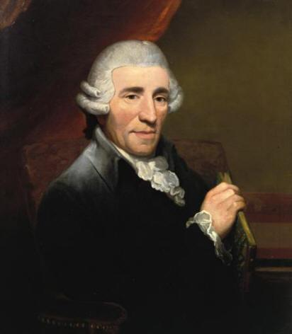
Симфония №103 («С тремоло литавр») Й. Гайдна
Йозеф Гайдн(1732 – 1809) – великий австрийский композитор.

Slide 5
Он оставил множество произведений почти во всех музыкальных жанрах, существовавших в то время. Моцарт писал: «Никто не в состоянии делать все: и потрясать, и вызывать смех и глубоко трогать, и все одинаково хорошо, как это умеет Гайдн».
Картины мирной счастливой жизни, танцы и хороводы, природа, радости крестьянского труда составляют содержание его произведений.
Симфония №103 («С тремоло литавр») получила своё название от первого такта медленного вступлении, в котором звучит тремоло литавр. (от итал. -дрожащий)

Slide 6
Послушайте 1 часть Симфонии.
Послушайте финал Симфонии.
Музыку, полную такой жизненной энергии и радости, Гайдн сочинил в 62 года.

Slide 7
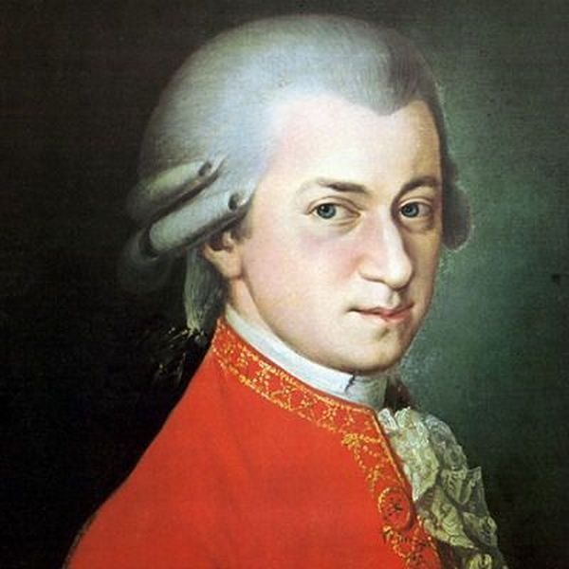
Симфония №40 В. –А. Моцарта

Slide 8
Л. Бернстайн – выдающийся американский композитор и дирижер 20 в. –писал: «Музыка Моцарта переступила пределы своего времени. Она обращена назад – к Баху и вперед – к Бетховену, Шуберту, Шопену… Верди и даже к Вагнеру. Моцарт –это сама музыка; что бы вы ни пожелали найти в музыке, вы найдете у Моцарта… Моцарт… дух милосердия, всеобщей любви, даже страдания –дух, который не знает возраста, который принадлежит вечности».

Slide 9
Внутреннее содержание Симфонии №40 богато, сложно и широко развито. Эта музыка затрагивает самые глубокие человеческие чувства. В музыке Моцарта – неизмеримое богатство человеческой души.
1 ч. начинается с изложения главной партии, трепетной, нежной, беспокойной. Контрастом звучит порывистая, сильная мелодия, словно предвещает борьбу. Но слишком мало сил у человека. И вновь звучит первая тема.
Слуш. 1 части.

Slide 10
2 часть контрастирует с 1-й. Мелодия светлая, ясная, спокойная.
Слушание
3 часть – страстная музыка. Строгая, энергичная и целеустремленная тема подчеркивает твердую решимость. Вдруг чеканная поступь прерывается удивительно простой, напевной мелодией – будто раскрывается душа человека. И снова звучит суровая и волевая начальная тема.

